Slide 1
Materi berikut ini dibuat oleh Direktorat Jendral Pembinaan Pengawasan Ketenagakerjaan dan K3-Kementerian Ketenagakerjaan Republik Indonesia, ALPK3 (Asosiasi Lembaga Pelatihan K3), PJK3 (Perusahaan Jasa K3),dan para Instruktur K3 Listrik pada Temu Teknis tanggal 4-7 Agustus 2015 di Yogyakarta, dan Temu Teknis tanggal 18-21 Agustus 2015 di Bandung
I. KELOMPOK DASAR :
I.2.
Pembinaan dan
Pengawasan K3 Listrik

Slide 2
MD2. Pembinaan dan pengawasan norma K3 Listrik

Slide 3
1. Pola Pembinaan dan Pengawasan Norma K3 Listrik
Perencanaan /gambar rencana
pembuatan/pemasangan
Penggunaan
Pemeriksaan dan pengujian pertama
pemeliharaaan
pemeriksaan dan pengujian berkala
Notes:
UU no 1 tahun 1970
Pasal 4
(1) Dengan peraturan perundangan ditetapkan syarat-syarat keselamatan kerja dalam perencanaan, pembuatan, pengangkutan, peredaran, perdagangan, pemasangan, pemakaian, penggunaan, pemeliharaan dan penyimpanan bahan, barang, produk teknis dan aparat produksi yang mengandung dan dapat menimbulkan bahaya kecelakaan.
(2) Syarat-syarat tersebut memuat prinsip-prinsip teknis ilmiah menjadi suatu kumpulan ketentuan yang disusun secara teratur, jelas dan praktis yang mencakup bidang konstruksi, bahan, pengolahan dan pembuatan, perlengkapan alat-alat perlindungan, pengujian dan pengesahan, pengepakan atau pembungkusan, pemberian tanda-tanda pengenal atas bahan, barang, produk teknis dan aparat produk guna menjamin keselamatan barang-barang itu sendiri, keselamatan tenaga kerja yang melakukannya dan keselamatan umum.
(3) Dengan peraturan perundangan dapat dirubah perincian seperti tersebut dalam ayat (1) dan (2); dengan peraturan perundangan ditetapkan siapa yang berkewajiban memenuhi dan mentaati syarat-syarat keselamatan tersebut.
Permen no 12 tahun 2015
Pasal 2
Pengusaha dan/atau Pengurus wajib melaksanakan K3 listrik di tempat kerja.
Pasal 3
Pelaksanaan K3 listrik sebagaimana dimaksud dalam Pasal 2 bertujuan:
melindungi keselamatan dan kesehatan tenaga kerja dan orang lain yang berada di dalam lingkungan tempat kerja dari potensi bahaya listrik;
menciptakan instalasi listrik yang aman, handal dan memberikan keselamatan bangunan beserta isinya; dan
menciptakan tempat kerja yang selamat dan sehat untuk mendorong produktivitas.
Pasal 4
(1) Pelaksanaan K3 listrik sebagaimana dimaksud dalam Pasal 3 merupakan pelaksanaan persyaratan K3 yang meliputi:
perencanaan, pemasangan, penggunaan, perubahan, pemeliharaan;
pemeriksaan dan pengujian.
(2) Persyaratan K3 sebagaimana dimaksud pada ayat (1) dilaksanakan pada kegiatan:
pembangkitan listrik;
transmisi listrik;
distribusi listrik; dan
pemanfaatan listrik;
yang beroperasi dengan tegangan lebih dari 50 (lima puluh) volt arus bolak balik atau 120 (seratus dua puluh) volt arus searah.

Slide 4
2. Sejarah Pemberlakuan AVE 1938, PUIL 1964, PUIL 1977, PUIL 1988, PUIL 2000
diawali dengan Penerapan Standar yang berlaku di negara Belanda
Pemberlakukan standar Belanda dengan peraturan Menteri bidang ketenagakerjaan
Penyusunan SNI berdasarkan standar Belanda
Penyusunan SNI sesuai dengan Penerapan listrik di Indonesia

Slide 5
ggggggggggg
K3 Listrik
Dasar hukum :
Pasal 3 ayat (1) huruf q
(Objective)
Dengan peraturan perundangan
ditetapkan syarat-syarat keselamatan
kerja untuk:
q. mencegah terkena aliran listrik
berbahaya
Undang undang No 1 tahun 1970
Keselamatan Kerja

Slide 6
Peraturan Terbaru di bidang listrik

Slide 7
Standar Kelistrikan yang sebagai acuan
Standar Nasional Indonesia;
Standar Internasional; dan/atau
Standar Nasional Negara lain yang ditentukan oleh Pengawas Ketenagakerjaan Spesialis K3 Listrik.

Slide 8
3. Persyaratan K3 listrik di tempat Kerja
Ruang lingkup
pembangkitan listrik;
transmisi listrik;
distribusi listrik; dan
pemanfaatan listrik;
yang beroperasi dengan tegangan lebih dari 50 (lima puluh) volt arus bolak balik atau 120 (seratus dua puluh) volt arus searah.
Notes:
Permen no 12 Tahun 2015
Pasal 2
Pengusaha dan/atau Pengurus wajib melaksanakan K3 listrik di tempat kerja.
UU no 1 tahun 1970
Pasal 1
Dalam Undang-undang ini yang dimaksud dengan :
"Tempat Kerja" ialah tiap ruangan atau lapangan, tertutup atau terbuka, bergerak atau tetap, dimana tenaga kerja bekerja, atau sering dimasuki kerja untuk keperluan suatu usaha dan dimana terdapat sumber atau sumber-sumber bahaya sebagaimana diperinci dalam pasal 2; Termasuk Tempat kerja ialah semua ruangan, lapangan, halaman dan sekelilingnya yang merupakan bagian-bagian atau yang berhubungan dengan tempat kerja tersebut;
Permen no 12 Tahun 2015
Pasal 4
Pelaksanaan K3 listrik sebagaimana dimaksud dalam Pasal 3 merupakan pelaksanaan persyaratan K3 yang meliputi:
perencanaan, pemasangan, penggunaan, perubahan, pemeliharaan;
pemeriksaan dan pengujian.
Persyaratan K3 sebagaimana dimaksud pada ayat (1) dilaksanakan pada kegiatan:
pembangkitan listrik;
transmisi listrik;
distribusi listrik; dan
pemanfaatan listrik;
yang beroperasi dengan tegangan lebih dari 50 (lima puluh) volt arus bolak balik atau 120 (seratus dua puluh) volt arus searah.

Slide 9
Lanjutan 3. Persyaratan
Tujuan Pelaksanaan K3 Listrik
K3 bagi tenaga kerja dan orang lain
keamanan instalasi listrik
mendorong produktifitas
Notes:
UU no 1 tahun 1970
Menimbang :
a. Bahwa setiap tenaga kerja berhak mendapat perlindungan atas keselamatan dalam melakukan pekerjaan untuk kesejahteraan dan
meningkatkan produksi serta produktivitas Nasional;
b. bahwa setiap orang lainnya yang berada di tempat kerja perlu terjamin pula keselamatannya;
c. bahwa setiap sumber produksi perlu dipakai dan dipergunakan secara aman dan effisien;
d. bahwa berhubung dengan itu perlu diadakan segala daya upaya untuk membina norma-norma perlindungan kerja;
Permen no 12 Tahun 2015
Pasal 3
Pelaksanaan K3 listrik sebagaimana dimaksud dalam Pasal 2 bertujuan:
melindungi keselamatan dan kesehatan tenaga kerja dan orang lain yang berada di dalam lingkungan tempat kerja dari potensi bahaya listrik;
menciptakan instalasi listrik yang aman, handal dan memberikan keselamatan bangunan beserta isinya; dan
menciptakan tempat kerja yang selamat dan sehat untuk mendorong produktivitas.

Slide 10
Lanjutan 3. Persyaratan
Perencanaan, pemasangan, penggunaan, perubahan, dan pemeliharaan
wajib mengacu kepada standar bidang kelistrikan dan ketentuan peraturan perundang-undangan
dilakukan oleh Ahli K3 bidang Listrik
Kewajiban keberadaan Ahli K3 bidang Listrik
tempat kerja yang mempunyai pembangki lebih dari 200 kVa
Notes:
Permen no 12 tahun 2015
Pasal 5
Kegiatan perencanaan, pemasangan, penggunaan, perubahan, dan pemeliharaan sebagaimana dimaksud dalam pasal 4 ayat (1) yang dilaksanakan pada kegiatan pembangkitan, transmisi, distribusi dan pemanfaatan listrik wajib mengacu kepada standar bidang kelistrikan dan ketentuan peraturan perundang-undangan.
Kegiatan sebagaimana dimaksud pada ayat (1) dilakukan terhadap instalasi, perlengkapan, dan peralatan listrik.
Standar bidang kelistrikan sebagaimana dimaksud pada ayat (1) meliputi:
Standar Nasional Indonesia;
Standar Internasional; dan/atau
Standar Nasional Negara lain yang ditentukan oleh Pengawas Ketenagakerjaan Spesialis K3 Listrik.
Pasal 6
Perencanaan sebagaimana dimaksud dalam Pasal 5 ayat (1) wajib dilakukan pada pemasangan dan perubahan untuk kegiatan pembangkitan, transmisi, distribusi dan pemanfaatan listrik.
Pemeliharaan sebagaimana dimaksud dalam Pasal 5 ayat (1) wajib dilakukan pada penggunaan untuk kegiatan pembangkitan, transmisi, distribusi dan pemanfaatan listrik.
Perencanaan, pemasangan, perubahan, dan pemeliharaan sebagaimana dimaksud dalam Pasal 5 ayat (1) dilakukan oleh:
Ahli K3 bidang Listrik pada Perusahaan; atau
Ahli K3 bidang Listrik pada PJK3.
Dalam hal kegiatan yang dilaksanakan berupa pemasangan dan pemeliharaan pada pembangkitan, transmisi, distribusi dan pemanfaatan listrik, dapat dilakukan oleh:
Teknisi K3 Listrik pada perusahaan; atau
Teknisi K3 Listrik pada PJK3
Pasal 7
Untuk perusahaan yang memiliki pembangkitan listrik lebih dari 200 (dua ratus) kilo Volt-Ampere wajib mempunyai Ahli K3 bidang Listrik.
Pasal 8
Ketentuan dan tata cara penunjukan PJK3, Ahli K3 bidang Listrik dan Teknisi K3 Listrik sebagaimana dimaksud dalam Pasal 6 dan Pasal 7 dilaksanakan sesuai dengan ketentuan peraturan perundang-undangan

Slide 11
Lanjutan 3. Persyaratan
Pemeriksaan Dan Pengujian
wajib dilakukan pada perencanaan, pemasangan, penggunaan, perubahan, dan pemeliharaan
mengacu kepada standar bidang kelistrikan dan peraturan perundang-undangan
dilakukan oleh Pengawas Ketenagakerjaan Spesialis K3 Listrik dan/atau Ahli K3 bidang Listrik
pelaksanannnya :
sebelum penyerahan kepada pemilik/pengguna;
setelah ada perubahan/perbaikan; dan
secara berkala
Notes:
Permen no 12 tahun 2015
Pasal 9
Pemeriksaan sebagaimana dimaksud dalam pasal 4 ayat (1) merupakan kegiatan penilaian dan pengukuran terhadap instalasi, perlengkapan dan peralatan listrik untuk memastikan terpenuhinya standar bidang kelistrikan dan ketentuan peraturan perundang-undangan
Pengujian sebagaimana dimaksud dalam pasal 4 ayat (1) merupakan kegiatan penilaian, perhitungan, pengetesan dan pengukuran terhadap instalasi, perlengkapan dan peralatan listrik untuk memastikan terpenuhinya standar bidang kelistrikan dan ketentuan peraturan perundang-undangan.
Pemeriksaan dan pengujian sebagaimana dimaksud pada ayat (1) dan ayat (2) wajib dilakukan pada perencanaan, pemasangan, penggunaan, perubahan, dan pemeliharaan untuk kegiatan pembangkitan, transmisi, distribusi dan pemanfaatan listrik.
Pemeriksaan dan pengujian sebagaimana dimaksud pada ayat (1) dan ayat (2) mengacu kepada standar bidang kelistrikan dan peraturan perundang-undangan sebagaimana dimaksud dalam Pasal 5.
Pasal 10
Pemeriksaan dan pengujian sebagaimana dimaksud dalam Pasal 9 ayat (2) dilakukan oleh:
Pengawas Ketenagakerjaan Spesialis K3 Listrik;
Ahli K3 bidang Listrik pada Perusahaan; dan/atau
Ahli K3 bidang Listrik pada PJK3.
Pemeriksaan dan pengujian sebagaimana dimaksud pada ayat (1) dilakukan:
sebelum penyerahan kepada pemilik/pengguna;
setelah ada perubahan/perbaikan; dan
secara berkala.

Slide 12
Lanjutan 3. Persyaratan
Pengesahan
Hasil pemeriksaan dan pengujian sesuai standar
dilakukan oleh oleh Pengawas Ketenagakerjaan Spesialis K3 Listrik dan Ahli K3 bidang Listrik pada PJK3
diterbitkan oleh Dinas yang membidangi pengawasan ketenagakerjaan provinsi
Notes:
Permen no 12 tahun 2015
pasal 10
(3) Hasil pemeriksaan dan pengujian sebagaimana dimaksud pada ayat (2) huruf a dan huruf b yang dilakukan oleh Pengawas Ketenagakerjaan Spesialis K3 Listrik dan Ahli K3 bidang Listrik pada PJK3 sebagaimana dimaksud pada ayat (1) huruf a dan huruf c digunakan sebagai bahan pertimbangan penerbitan pengesahan dan/atau pembinaan dan/atau tindakan hukum.
(4) Hasil pemeriksaan dan pengujian sebagaimana dimaksud pada ayat (2) huruf a dan huruf b yang dilakukan oleh Ahli K3 bidang Listrik pada Perusahaan sebagaimana dimaksud pada ayat (1) huruf b digunakan sebagai bahan pertimbangan pembinaan dan/atau tindakan hukum oleh Pengawas Ketenagakerjaan.
(5) Pengesahan sebagaimana dimaksud pada ayat (3) diterbitkan oleh Kepala Dinas Provinsi.

Slide 13
Lanjutan 3. Persyaratan
Pemeriksaan berkala
1 (satu) tahun sekali
Pengujian berkal
5 (lima) tahun sekali
hasil pemeriksaan dan pengujian
dilaporkan ke dinas yang membidnagi pengawasan setempat
sebagai bahan pembinaan dan penegakan hukum
Notes:
Permen no 12 tahun 2015
Pasal 11
Pemeriksaan secara berkala sebagaimana dimaksud dalam Pasal 10 ayat (2) huruf c dilakukan paling sedikit 1 (satu) tahun sekali.
Pengujian secara berkala sebagaimana dimaksud dalam Pasal 10 ayat (2) huruf c dilakukan paling sedikit 5 (lima) tahun sekali.
Hasil pemeriksaan dan pengujian sebagaimana dimaksud pada ayat (1) dan ayat (2) harus dilaporkan kepada Kepala Dinas Provinsi.
Hasil pemeriksaan dan pengujian sebagaimana dimaksud pada ayat (1) dan ayat (2) digunakan sebagai bahan pertimbangan pembinaan dan/atau tindakan hukum oleh Pengawas Ketenagakerjaan

Slide 14
Lanjutan 3. Persyaratan
Perlengkapan dan Peralatan tersertifikasi dari lembaga yan berwenang
LMK atau
lembaga lain yang diakui
Pengawasan norma listrik dilakukan oleh Pengawas Ketenagakerjaan
Sanksi : UU no 1 tahun 1970 dan UU no 13 tahun 2003
Notes:
Permen no 12 Tahun 2015
Pasal 12
Perusahaan yang menggunakan perlengkapan dan peralatan listrik wajib menggunakan perlengkapan dan peralatan listrik yang telah mempunyai sertifikat yang diterbitkan oleh lembaga atau instansi yang berwenang.
PENGAWASAN
Pasal 13
Pengawasan pelaksanaan K3 listrik di tempat kerja dilaksanakan oleh Pengawas Ketenagakerjaan.
SANKSI
Pasal 14
Pengusaha dan/atau pengurus yang tidak memenuhi ketentuan dalam Peraturan Menteri ini dikenakan sanksi sesuai dengan Undang-Undang Nomor 1 Tahun 1970 tentang Keselamatan Kerja dan Undang-Undang Nomor 13 Tahun 2003 tentang Ketenagakerjaan.
UU no 13 tahun 2003
Pasal 35
(3) Pemberi kerja sebagaimana dimaksud dalam ayat (1) dalam mempekerjakan tenaga
kerja wajib memberi kan perlindungan yang mencakup kesejahteraan, keselamatan,
dan kesehatan baik mental maupun fisik tenaga kerja.
Pasal 186
(1) Barang siapa melanggar ketentuan sebagaimana dimaksud dalam Pasal 35 ayat (2) dan ayat (3), Pasal 93 ayat (2), Pasal 137, dan Pasal 138 ayat (1), dikenakan sanksi pidana penjara paling singkat 1 (satu) bulan dan paling lama 4 (empat) tahun dan/atau denda paling sedikit Rp 10.000.000,00 (sepuluh juta rupiah) dan paling banyak Rp 400.000.000,00 (empat ratus juta rupiah).
(2) Tindak pidana sebagaimana dimaksud dalam ayat (1) merupakan tindak pidana pelanggaran.

Slide 15
4. Checklist pemeriksaan persyaratan K3 listrik
templet

Slide 16
5. Sumber bahaya listrik
Arus kejut
panas
medan listrik
Notes:
BAHAYA SENGATAN LISTRIK BAGI MANUSIA
Pada satu sisi, dalam menjalankan aktivitas sehari-hari kita sangat membutuhkan daya listrik. Namun pada sisi lain, listrik sangat membahayakan keselamatan kita kalau tidak dikelola dengan baik. Sebagian besar orang pernah mengalami/merasakan sengatan listrik, dari yang hanya merasa terkejut saja sampai dengan yang merasa sangat menderita. Oleh karena itu, untuk mencegah dari hal-hal yang tidak diinginkan, kita perlu meningkatkan kewaspadaan terhadap bahaya listrik dan jalan yang terbaik adalah melalui peningkatan pemahaman terhadap sifat dasar kelistrikan yang kita gunakan.
Bahaya listrik dibedakan menjadi dua, yaitu bahaya primer dan bahaya sekunder. Bahaya primer adalah bahaya-bahaya yang disebabkan oleh listrik secara langsung, seperti bahaya sengatan listrik dan bahaya kebakaran atau ledakan. Sedangkan bahaya sekunder adalah bahaya-bahaya yang diakibatkan listrik secara tidak langsung. Namun bukan berarti bahwa akibat yang ditimbulkannya lebih ringan dari bahaya primer. Contoh bahaya sekunder antara lain adalah seluruh tubuh atau sebagian tubuh terbakar baik langsung
maupun tidak langsung, jatuh dari suatu ketinggian, jatuh dari tangga, dan lain-lain.

Slide 17
Bahaya kejut listrik
N
t : 1,0 0,8 0,6 0,4 0,3 0,2 (detik)
E : 90 100 110 125 140 200 (Volt)
I : 180 200 250 280 330 400 (mA)

Slide 18
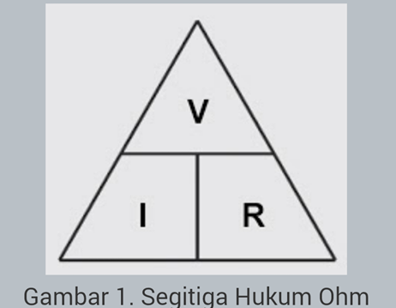
6. Bahaya Listrik
Dampak arus listrik bagi tubuh manusia
gagal kerja jantung
gangguan pernafasan
kerusakan sel
terbakar
Tiga Faktor penentu tingkat bahaya listrik
tegangan
arus
tahan
Notes:
Dampak Sengatan Listrik Bagi Manusia
Dampak sengatan listrik bagi manusia antara lain adalah:
- Gagal kerja jantung (Ventricular Fibrillation), yaitu berhentinya denyut jantung atau denyutan yang sangat lemah sehingga tidak mampu mensirkulasikan darah dengan baik. Untuk mengembalikannya perlu bantuan dari luar.
- Gangguan pernafasan akibat kontraksi hebat (suffocation) yang dialami oleh paru-paru.
- Kerusakan sel tubuh akibat energi listrik yang mengalir di dalam tubuh,
- Terbakar akibat efek panas dari listrik.
2. Tiga Faktor Penentu Tingkat Bahaya Listrik
Terdapat tiga faktor yang menentukan tingkat bahaya listrik bagi manusia, yaitu tegangan (V), arus (I) dan tahanan (R). Ketiga faktor tersebut saling mempengaruhi antara satu dan lainnya yang ditunjukkan dalam hukum Ohm, seperti pada gambar 1 berikut penjelasannya.
Tegangan (V) dalam satuan volt (V) merupakan tegangan sistem jaringan listrik atau sistem tegangan pada peralatan. Arus (I) dalam satuan ampere (A) atau mili- ampere (mA) adalah arus yang mengalir dalam rangkaian, dan tahanan (R) dalam satuan ohm, kilo ohm atau mega ohm adalah nilai tahanan atau resistansi total saluran yang tersambung pada sumber tegangan listrik. Sehingga berlaku :
I = V / R, R = V / I dan V = I x R

Slide 19
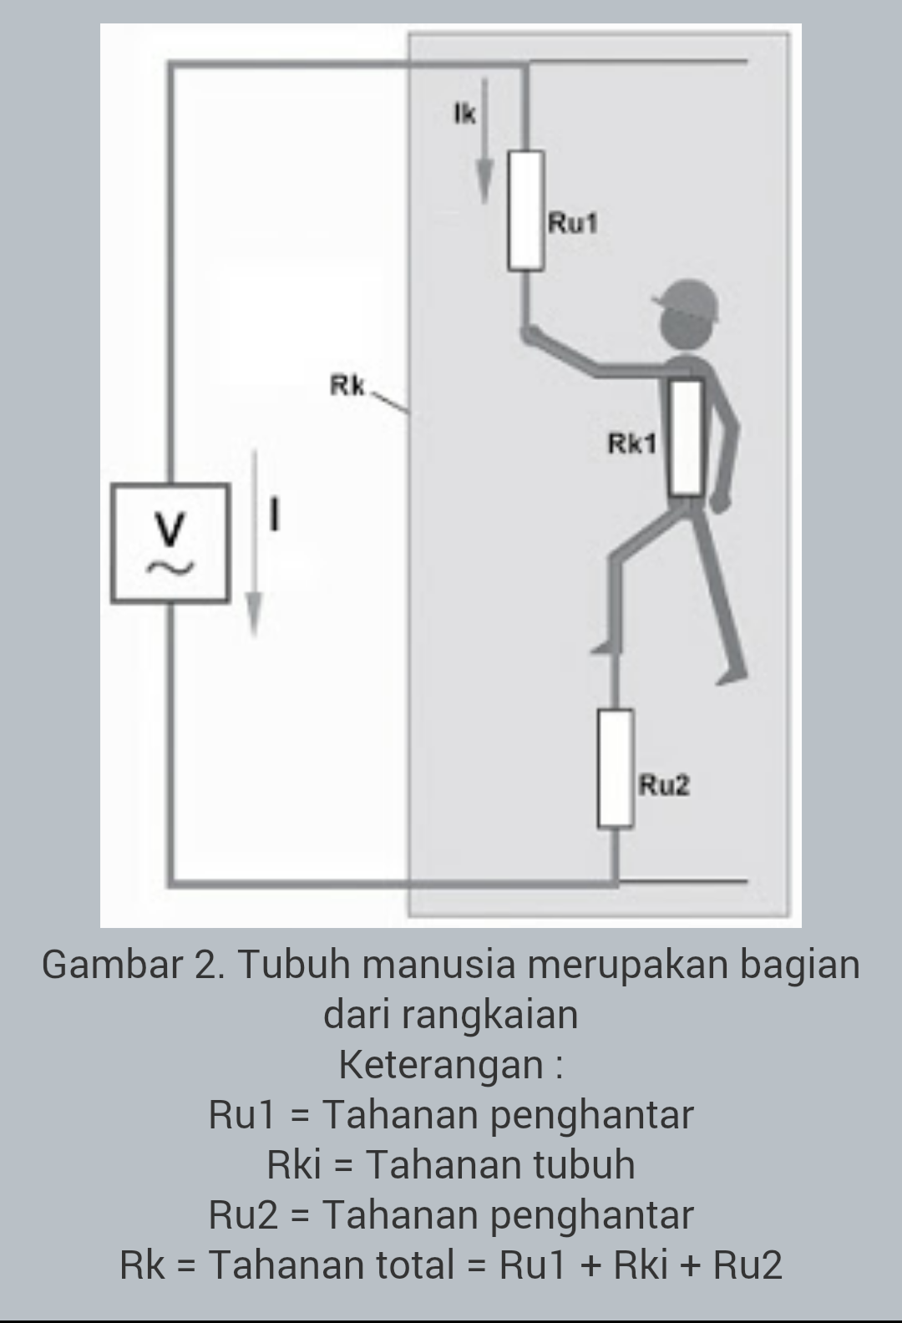
Keterangan : Ru1 = Tahanan penghantar Rki = Tahanan tubuh Ru2 = Tahanan penghantar Rk = Tahanan total = Ru1 + Rki + Ru2
Notes:
Bila dalam hal ini titik perhatiannya pada unsur manusia, maka selain kabel (penghantar), sistem pentanahan, dan bagian dari peralatan lain, tubuh kita termasuk bagian dari tahanan rangkaian tersebut (lihat gambar 2).
Tingkat bahaya listrik bagi manusia, salah satu faktornya ditentukan oleh tinggi rendah arus listrik yang mengalir ke dalam tubuh kita. Sedangkan kuantitas arus akan ditentukan oleh tegangan dan tahanan tubuh manusia serta tahanan lain yang menjadi bagian dari saluran. Berarti peristiwa bahaya listrik berawal dari sistem tegangan yang digunakan untuk mengoperasikan alat. Semakin tinggi sistem tegangan yang digunakan, semakin tinggi pula tingkat bahayanya. Jaringan listrik tegangan rendah dan sistem tegangan yang digunakan di Indonesia adalah: fasa-tunggal atau satu fasa sebesar 220 V, dan tiga fasa sebesar 380 V dengan frekuensi 50 Hz. Sistem tegangan ini sungguh sangat berbahaya bagi keselamatan manusia.

Slide 20
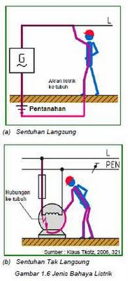
Proses Terjadinya Sengatan Listrik
Terdapat dua cara listrik bisa menyengat tubuh kita, yaitu melalui sentuhan langsung dan tidak langsung.
Notes:
Proses Terjadinya Sengatan Listrik
Terdapat dua cara listrik bisa menyengat tubuh kita, yaitu melalui sentuhan langsung dan tidak langsung. Bahaya sentuhan langsung merupakan akibat dari anggota tubuh bersentuhan langsung dengan bagian yang bertegangan sedangkan bahaya sentuhan tidak langsung merupakan akibat dari adanya tegangan liar yang terhubung ke bodi atau selungkup alat yang terbuat dari logam (bukan bagian yang bertegangan) sehingga bila tersentuh akan mengakibatkan sengatan listrik. Gambar 3 dan 4 di bawah ini memberikan ilustrasi tentang kedua bahaya tersebut.

Slide 21
Tiga Faktor Penentu Keseriusan Akibat Sengatan Listrik
Besar arus listrik
Lintasan aliran arus dalam tubuh
Lama waktu terkena sengatan listrik
Notes:
Tiga Faktor Penentu Keseriusan Akibat Sengatan Listrik
Terdapat tiga faktor yang menentukan keseriusan sengatan listrik pada tubuh manusia, yaitu: besar arus, lintasan aliran, dan lama sengatan pada tubuh.
a. Besar arus listrik
Besar arus yang mengalir dalam tubuh akan ditentukan oleh tegangan dan tahanan tubuh. Tegangan tergantung sistem tegangan yang digunakan (di Indonesia 220 V dan 380 V), sedangkan tahanan tubuh manusia bervariasi tergantung pada jenis, kelembaban/moistur kulit dan faktor-faktor lain seperti ukuran tubuh, berat badan, dan lain sebagainya. Tahanan kontak kulit bervariasi dari 1.000 Kilo Ohm (kulit kering) sampai 100 Ohm (kulit basah). Tahanan dalam (internal) tubuh sendiri antara 100– 500 Ohm.
Contoh :
Jika tegangan sistem yang digunakan adalah 220 V, berapakah kemungkinan arus yang mengalir ke dalam tubuh manusia?
Kondisi terjelek :
- Tahanan tubuh adalah tahanan kontak kulit ditambah tahanan internal tubuh, (Rk) = 100 Ohm + 100 Ohm = 200 Ohm
- Arus yang mengalir ke tubuh : I = V / R = 220 V / 200 Ohm = 1,1 A
Kondisi terbaik :
- Tahanan tubuh Rk = 1.000 Kilo Ohm
- I = 220 V / 1.000 KOhm = 0,22 mA
b. Lintasan aliran arus dalam tubuh
Lintasan arus listrik dalam tubuh manusia juga akan sangat menentukan tingkat akibat sengatan listrik. Lintasan yang sangat berbahaya adalah yang melewati jantung dan pusat saraf (otak). Untuk menghindari kemungkinan terburuk apabila kita bekerja pada sistem kelistrikan, khususnya yang bersifat ONLINE adalah sebagai berikut :
- Gunakan topi isolasi untuk menghindari kepala dari sentuhan listrik.
- Gunakan sepatu yang berisolasi baik agar kalau terjadi hubungan listrik dari anggota tubuh yang lain tidak mengalir ke kaki agar jantung tidak dilalui arus listrik.
- Gunakan sarung tangan isolasi minimal untuk satu tangan untuk menghindari lintasan aliran ke jantung bila terjadi sentuhan listrik melalui kedua tangan. Bila tidak, satu tangan untuk bekerja sedangkan tangan yang satunya dimasukkan ke dalam saku.
c. Lama waktu terkena sengatan listrik
Lama waktu terkena sengatan listrik ternyata sangat menentukan kefatalan akibat sengatan listrik. Penemuan faktor ini menjadi petunjuk yang sangat berharga bagi pengembangan teknologi proteksi dan keselamatan listrik. Semakin lama waktu tubuh dalam sengatan semakin fatal pengaruh yang diakibatkannya. Oleh karena itu, yang menjadi ekspektasi dalam pengembangan teknologi adalah bagaimana bisa membatasi sengatan agar dalam waktu sependek mungkin.
Untuk mengetahui lebih lanjut tentang pengaruh besar dan lama waktu arus sengatan terhadap tubuh ditunjukkan pada gambar 6. Dalam gambar tersebut diperlihatkan bagaimana pengaruh sengatan listrik terhadap tubuh, khususnya yang terkait dengan dua faktor, yaitu besar dan lama arus listrik mengalir dalam tubuh. Arus sengatan pada :
Daerah 1 (sampai 0,5 mA) merupakan daerah aman dan belum terasakan oleh tubuh (arus mulai terasa 1 mA s/d 8 mA).
Daerah 2, merupakan daerah yang masih aman walaupun sudah memberikan dampak rasa pada tubuh dari ringan sampai sedang walaupun masih belum menyebabkan gangguan kesehatan.
Daerah 3 sudah berbahaya bagi manusia karena akan menimbulkan kejang-kejang/kontraksi otot dan paru-paru sehingga menimbulkan gangguan pernafasan.
Daerah 4 merupakan daerah yang sangat memungkinkan menimbulkan kematiansi penderita.

Slide 22
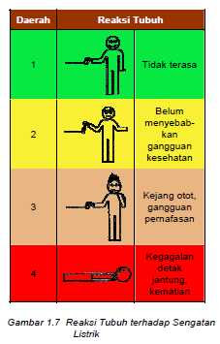
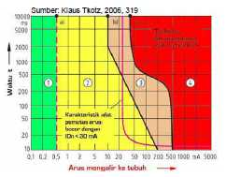
Notes:
Gambar 5. Daerah bahaya akibat lama waktu arus sengatan terhadap tubuh manusia
Dalam gambar tersebut juga ditunjukkan karakteristik salah satu pengaman terhadap bahaya sengatan listrik, di mana ada batasan kurang dari 30 mA dan waktu kurang dari 25 milli detik Hal ini akan dibahas lebih lanjut dalam bagian proteksi pada pertemuan berikutnya.

Slide 23
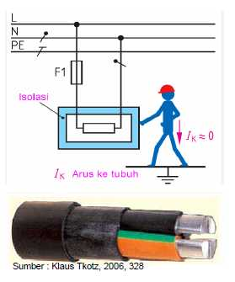
7. Sistem pengamanan terhadap bahaya listrik
Pengamanan terhadap sentuhan langsung
isolasi
Notes:
Sistem Pengamanan terhadap Bahaya Listrik Sistem pengamanan listrik dimaksudkan untuk mencegah orang bersentuhan baik langsung maupun tidak langsung dengan bagian yang beraliran listrik.
Pengamanan terhadap sentuhan langsung Ada banyak cara / metoda pengamanan dari sentuhan langsung seperti yang akan dijelaskan berikut ini.
Isolasi pengaman yang memadai. Pastikan bahwa kualitas isolasi pengaman baik, dan dilakukan pemeriksaan dan pemeliharaan dengan baik. Memasang kabel sesuai dengan peraturan dan standard yang berlaku.

Slide 24
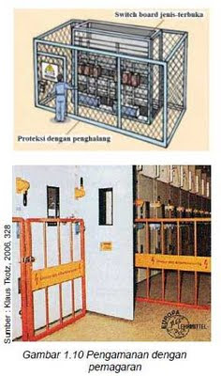
penghalang
Menggunakan peralatan INTERLOCKING
Notes:
Menggunakan peralatan INTERLOCKING. Peralatan ini biasa di pasang pada pintu-pintu. Ruangan yang di dalamnya terdapat peralatan yang berbahaya. Jika pintu dibuka, semua aliran listrik ke peralatan terputus (door switch).

Slide 25
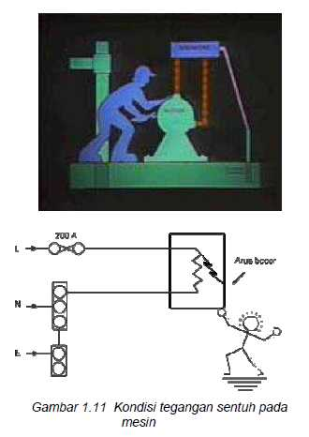
Pengamanan terhadap tegangan sentuh (tidak langsung)
Pentanahan (Grounding/Earthing)
Notes:
Pengamanan terhadap tegangan sentuh (tidak langsung)
Pentanahan (Grounding/Earthing)Pentanahan merupakan salah satu cara konvensional untuk mengatasi bahaya tegangan sentuh tidak langsung yang dimungkinkan terjadi pada bagian peralatan yang terbuat dari logam. Untuk peralatan yang mempunyai selungkup / rumah tidak terbuat dari logam tidak memerlukan sistem ini. Agar sistem ini dapat bekerja secara efektif maka baik dalam pembuatannya maupun hasil yang dicapai harus sesuai dengan standard. Ada 2 hal yang dilakukan oleh sistem pentanahan, yaitu (1) menyalurkan arus dari bagian-bagian logam peralatan yang teraliri arus listrik liar ke tanah melalui saluran pentanahan, dan (2) menghilangkan beda potensial antara bagian logam peralatan dan tanah sehingga tidak membahayakan bagi yang menyentuhnya.
Berikut ini contoh potensi bahaya tegangan sentuh tidak langsung dan pengamanannya.
Tegangan sentuh (tidak langsung) Peralatan yang digunakan menggunakan sistem tegangan fasa-satu, dengan tegangan antara saluran fasa (L) dan netral (N) 220 V. Alat tersebut menggunakan sekering 200 A. Bila terjadi arus bocor pada selungkup/rumah mesin, maka tegangan/beda potensial antara selungkup mesin dan tanah sebesar 220 V. Tegangan sentuh ini sangat berbahaya bagi manusia. Bila selungkup yang bertegangan ini tersentuh oleh orang maka akan ada arus yang mengalir ke tubuh orangtersebut sebagaimana telah diilustrasikan dalam gambar

Slide 26
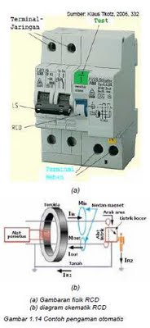
Alat Proteksi Otomatis
Residual Current Device (RCD), Earth Leakage Circuit Breaker (ELCB) dan Ground Fault Circuit Interruptor (GFCI)

Slide 27
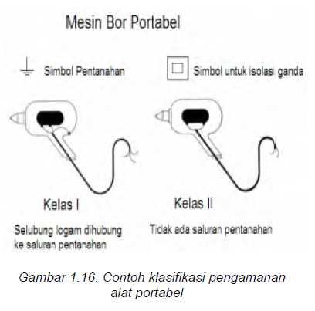
Pengaman pada peralatan portabel
Alat Kelas I dan Kelas II
Notes:
Pengaman pada peralatan portabel Metode pengamanan peralatan listrik portabel dibedakan menjadi 2 kelas, yaitu Alat Kelas I dan Kelas II. Sedangkan untuk alat-alat mainan dikategorikan Alat Kelas III. Alat Kelas I adalah alat listrik yang pengamanan terhadap sengatan listrik menggunakan saluran pentanahan (grounding). Alat ini mempunyai selungkup (casing) yang terbuat dari logam. Alat Kelas II adalah alat listrik yang mempunyai isolasi ganda, di mana selungkup atau bagian-bagian yang tersentuh dalam pemakaiannya terbuat dari bahan isolasi. Pada alat kelas ini tidak diperlukan saluran pentanahan. Berikut ini adalah contoh alat yang termasuk Kelas I dan Kelas II.

Slide 28
8. Prosedur Keselamatan Kerja listrik
umum
Hanya orang-orang yang berwenang, dan berkompeten yang diperbolehkan bekerja pada atau di sekitar peralatan listrik
Menggunakan peralatan listrik sesuai dengan prosedur (jangan merusak atau membuat tidak berfungsinya alat pengaman)
Jangan menggunakan tangga logam untuk bekerja di daerah instalasi listrik

Slide 29
lanjutan umum
Pelihara alat dan sistem dengan baik
Menyiapkan langkah-langkah tindakan darurat ketika terjadi kecelakaan Prosedur shut-down :
tombol pemutus aliran listrik (emergency off) harus mudah diraih.
Korban harus dipisahkan dari aliran listrik dengan cara yang aman sebelum dilakukan pertolongan pertama.
Hubungi bagian yang berwenang untuk melakukan pertolongan pertama pada kecelakaan. Pertolongan pertama harus dilakukan oleh orang yang berkompeten

Slide 30
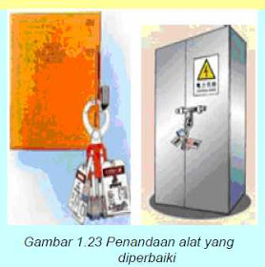
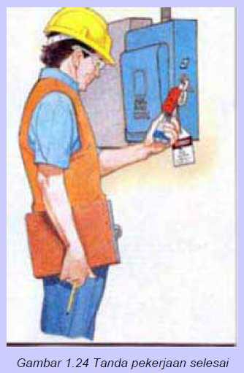
lanjutan 8. prosedur
Khusus
Prosedur Lockout/Tagout
Notes:
Prosedur Lockout/Tagout Prosedur ini merupakan prosedur keselamatan khusus yang diperlukan ketika bekerja untuk melakukan pemeliharaan/perbaikan pada sistem peralatan listrik secara aman. Tujuan: Mencegah adanya release baik secara elektrik maupun mekanik yang tidak disengaja yang membahayakan orang yang sedang melakukan pekerjaan pemeliharaan dan atau perbaikan.
Memisahkan/memutuskan dari aliran listrik.
Langkah-langkah prosedur ini dapat dijelaskan sebagai berikut :
Buat rencana lockout/tagout
Beritahu operator dan pengguna lainnya rencana pemutusan aliran listrik
Putuskan aliran pada titik yang tepat
Periksa apakah tim/pekerja telah menggantungkan padlocksnya pada titik lockout
Letakkan tulisan ”perhatian” pada titik lockout
Lepaskan energi sisa/tersimpan ( baterai kapasitor, per)
Pastikan bahwa peralatan/sistem tidak beraliran listrik
Semua anggota tim/pekerja mengambil padlocknya kembali setelah pekerjaan selesai

Slide 31
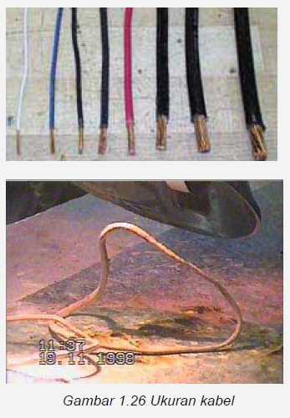
9. Bahaya dan pengendalian Kebakaran dan Peledakan akibat listrik
Penyebab Kebakaran dan Peledakan
Ukuran kabel yang tidak memadai
Notes:
Penyebab Kebakaran dan Pengamanan
Ukuran kabel yang tidak memadai. Salah satu faktor yang menentukan ukuran kabel atau penghantar adalah besar arus nominal yang akan dialirkan melalui kabel/penghantar tersebut sesuai dengan lingkungan pemasangannya, terbuka atau tertutup. Dasar pertimbangannya adalah efek pemanasan yang dialami oleh penghantar tersebut jangan melampaui batas. Bila kapasitas arus terlampaui maka akan menimbulkan efek panas yang berkepanjangan yang akhirnya bisa merusak isolasi dan atau membakar benda-benda sekitarnya.

Slide 32
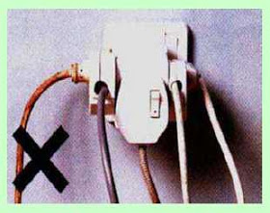
Penggunaan adaptor atau stop kontak yang salah.

Slide 33
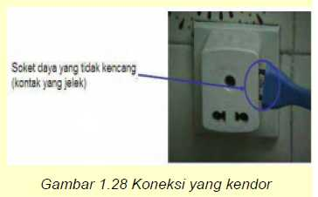
Instalasi kontak yang tidak memadai

Slide 34
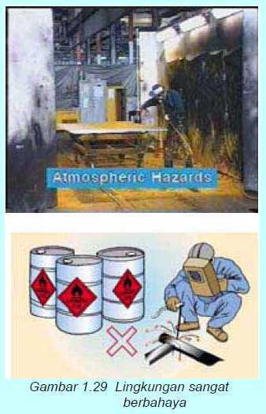
Percikan bunga api pada peralatan listrik atau ketika memasukkan dan mengeluarkan soket ke stop-kontak pada lingkungan kerja yang berbahaya di mana terdapat cairan, gas atau debu yang mudah terbakar
Notes:
Untuk daerah-daerah seperti ini harus digunakan peralatan anti percikan api. Kondisi abnormal sistem kelistrikan gambar diatas mengilustrasikan arus kesalahan (abnormal) yang sangat ekstrim yang bisa jadi menimbulkan kebakaran dan atau peledakan, yaitu:
Terjadinya hubung singkat antar saluran aktif L1, L2, dan L3,
Hubung singkat ke tanah (hubung tanah) antara saluran aktif L1, L2, L3 dengan tanah
Bila ada kawat netral bisa terjadi hubung singkat antara saluran aktif L1, L2, L3 dengan saluran netral, Untuk mencegah potensi bahaya yang disebabkan oleh kondisi abnormal semacam ini adalah pemasangan alat proteksi yang tepat, seperti sekering, CB, MCB, ELCB, dll.

Slide 35
Pengendalian Kebakaran dan peledakan
penggunaan instalasi, perlengkapan dan peralatan sesuai dengan IP (indeks protection)
perlindungan terhadap masuknya benda padat
perlindungan terhadap masuknya benda cair
perlindungan pada kondisi khusus
Notes:
IPXXB
angka pertama diganti huruf X : tidak dipersyaratkan untuk proteksi dari masuknya benda asing padat angka kedua diganti huruf X : tidak dipersyaratkan untuk proteksi dari masuknya air. Huruf B : dipersyaratkan proteksi manusia dari sentuh langsung jari ke bagian berbahaya.
IP2X
angka pertama (angka 2) : dipersyaratkan darimasuknya benda asing padat dengan diameter ≥ 12,5 mm dan proteksi manusia dari sentuh langsung dari jari ke bagian yang berbahaya
Angka kedua diganti huruf X : tidak ada persyaratan untuk proteksi dari masuknya air
IP4X
Angka Pertama (angka4) : dipersyaratakan proteksi darimasuknya benda asing padat dengan diemater ≥ 1,0 mm dan proteksi manusia dari sentuh langsung dengan kawat (berdiameter ≥ 1,0 mm) ke bagian berbahaya
Angka kedua diganti huruf X : tidak dipersyaratakan untuk proteksi dari masuknya air.

Slide 36
Tabel Elemen Kode IP
1 | 2 | 3 | 4
Elemen | Angka/huruf | Artinya proteksi untuk perlengkapan | Artinya proteksi manusia
Kode huruf | IP
 |  | Dari masuknya benda asing padat | Dari sentuh langsung ke bagian berbahaya dengan :
Angka Karakteristik pertama | 0 1 2 3 4 5 6 | (tanpa proteksi) diameter ≥ 50 mm diameter ≥ 12,5 mm diameter ≥ 2,5 mm diameter ≥ 1,0 mm debu kedap debu | (tanpa Proteksi) belakang telapak tangan jari perkakas kawat kawat kawat

Slide 37
Tabel Elemen Kode IP
1 | 2 | 3 | 4
Elemen | Angka/huruf | Artinya proteksi untuk perlengkapan | Artinya proteksi manusia
Kode huruf | IP
 |  | Dari masuknya benda asing cair | Dari sentuh langsung ke bagian berbahaya dengan :
Angka karakteristrik kedua | 0 1 2 3 4 5 6 7 8 | (tanpa proteksi) tetesan air secara vertical tetesan air miring (15⁰) semprotan air/ butiran halus semprotan air/butiran besar pancaran air pancaran air kuat perendaman sementara perendaman kontinu

Slide 38
Tabel Elemen Kode IP
1 | 2 | 3 | 4
Elemen | Angka/huruf | Artinya proteksi untuk perlengkapan | Artinya proteksi manusia
Kode huruf | IP
 |  | Dari masuknya benda asing padat | Dari sentuh langsung ke bagian berbahaya dengan :
Huruf tambahan (Opsi) | A B C D |  | Belakang telapak tangan Jari Perkakas kawat
 |  | Informasi suplemen khusus untuk :
Huruf suplemen (Opsi) | H M S W | Aparat tegangan tinggi Gerakan selama uji air Stasioner selama uji air Kondisi cuaca

Slide 39
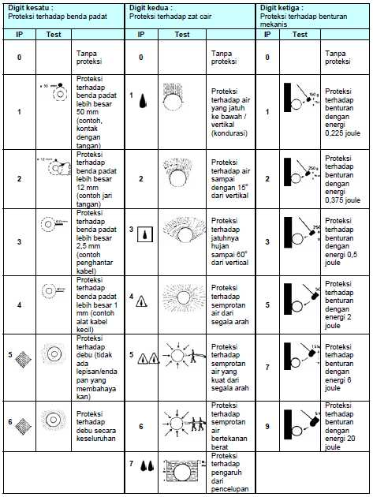
Simbol-simbol yang digunakan untuk berbagai jenis proteksi menurut EN 60529.

Slide 40
9. Checklist pemeriksaan keselamatan Kerja listrik
templet

Slide 41
Quis
sebutkan kewajiban pengurus/pimpinan perusahan dalams pelaksanaan K3 listrik!
Sebutkan sumber potensi bahaya listrik!
Sebutkan Prosedur keselamatan listrik!

Slide 42
Terimakasih

